Slide 1
LOGO
· · ·
蜡笔小新订餐网
2016年 08 月 09 号

Slide 2
目录
Contents
常规工作
特色工作
工作思路

Slide 3
熟悉接口，数据解析
1

Slide 4
看接口手册
查看
从接口获得的数据
测试
数据
接口
把获得的数据应用到我们的所作的网页上
明确数据用途
意图
CSWADI
前后结合
解析
检测接口功能是否正常
检测
解析从接口获得的json数据

Slide 5
2
界面设计

Slide 6
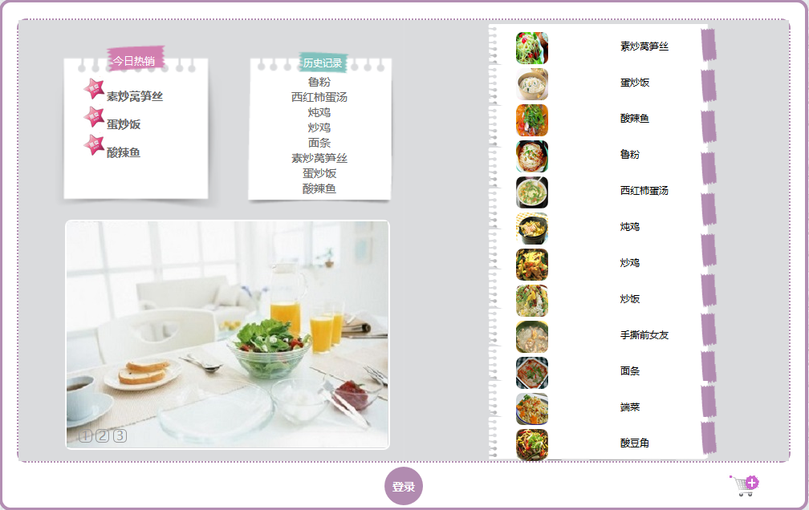
· · ·
01
标题1
确定主题，明确用途
背景选择我们是用了温馨的紫色搭上白色显得简洁大方给人以美感，即可吸引用户注意。
明确接口用途，从网页展示后端数据
商品详情和展示
商品详情我们做了一个小的和一个大的，以便于新用户需要仔细查看商品。
. 商品展示使用餐馆菜单形式让人有种在餐厅点 餐的感觉，让人耳目一新。

Slide 7


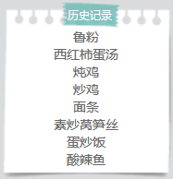
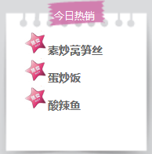
· · ·
02
细节设计
logo设计
· 登录
logo设计
· 网页
历史记录
· 历史记录
餐厅热销榜
· 今日热销

Slide 8
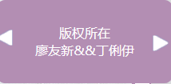

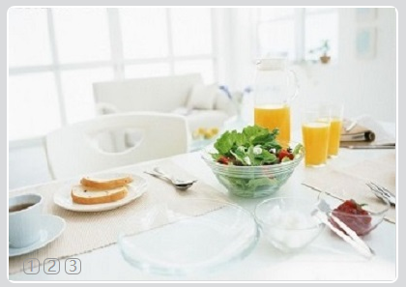
· · ·
02
细节设计
网站版权展示
· 展示
购物车Logo
· car
餐厅展示
· 循环展示

Slide 9
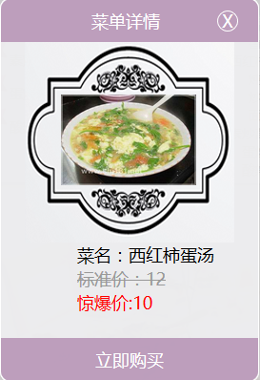
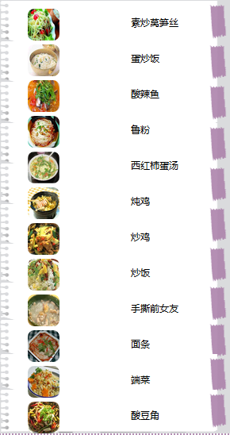
· · ·
02
细节设计
商品详情与展示
·

Slide 10
03
工作思路及总结

Slide 11
· · ·
3
工作思路
2016年
总体思路
首先从接口获取到后端的数据，再把数据解析放入网页中，
在页面上设计所有接口需要的窗口用来展示后端的数据，
再从美观和用户方面来调整相应功能。
未知

Slide 12
· · ·
3
总结
源辰24
总结
感谢老师的辛苦付出，为我们多次解决问题，不辞辛苦。
在这次的设计中我和队友沟通了许多，也有相当多的意见不合，
但就像老师有摩擦才能更好的提升，虽然我们还有很多功能不能尽善尽美，但这次给了我们更多的是经验，我们工作更多是遇到问题解决问题。不要怕你就行！谢谢！
廖友新丁俐伊

Slide 13
LOGO
THANKS
· · ·

